Slide 2
Think Lean

Slide 3
Lean
Kaizen
TQM
ToC
Kanban
TPS
KVP
Wertstromdesign

Slide 4
Total Quality Management (TQM)
William Edward Deming
Joseph M. Juran

Slide 5
Total Quality Management (TQM)
The Japanese learned from Deming's 1950 lectures how to use Statistical Process Control as an aid to make the cheapest, most consistent, and best quality products.

Slide 6


Slide 7
Toyota Production System (TPS)
The Toyota Way has two main pillars: continuous improvement and respect for people. Respect is necessary to work with people. By „people“ we mean employees, supply partners, and customers. …
If you adopt that principle, you’ll also keep analyzing what you do in order to see if you’re doing things perfectly, so you’re not troubling your customer. ...“

Slide 8
Toyota Production System (TPS)
„That nurtures your ability to identify problems, and if you closely observe things, it will lead to kaizen – continuous improvement.
The root of the Toyota Way is to be dissatisfied with the status quo; you have to ask constantly,
«Why are we doing this?»“
Katsuaki Watanabe CEO Toyota

Slide 9
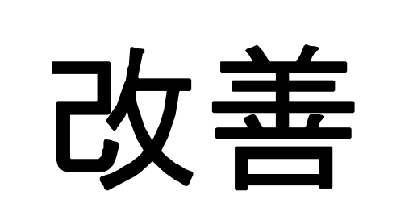
Kaizen
Verändering zum Besseren

Slide 10
Kaizen
Vermeide Verschwendung (muda)
Vermeide Variationen (mura)
Vermeide Überlastung (muri)

Slide 11

Theory of Constraints (ToC)

Slide 12
Theory of Constraints (ToC)
optimiere den Durchsatz
finde den Engpass
orientiere alles am Engpass aus
finde den nächsten Engapss
...

Slide 13
Wertstrom/value stream
6/Minute
6/Minute
10/Minute
15/Minute
15/Minute
6/Minute
10/Minute
6/Minute

Slide 14
Wertstrom/value stream
Engpass
24/Minvs. 15/Min
6/Minute
6/Minute
Bedarf
30/Min
6/Minute
6/Minute
10/Minute
10/Minute
15/Minute
15/Minute
15/Minute
15/Minute
6/Minute
6/Minute
10/Minute
10/Minute
6/Minute
6/Minute
Leerlauf
15/Min vs. 20/Min

Slide 15
Wertstrom/value stream
6/Minute
6/Minute
10/Minute
15/Minute
15/Minute
6/Minute
10/Minute
30/Minute
15/Minute
6/Minute
10/Minute
6/Minute

Slide 16
Kanban (Karte)
vermeide unnötige Wege/Staus
vermeide Halden
schiebe nicht die Güter durch den Prozess
signalisiere rechtzeitig wenn ein Folgeprozess mehr Güter braucht
eine Instanz bedient alle (Signal-)Karten

Slide 17
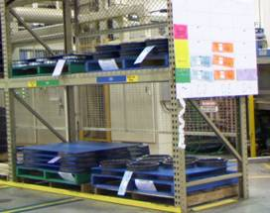
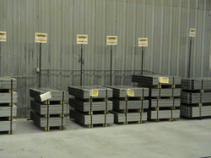
Kanban (Karte)

Slide 18
Ja und jetzt?
„Das ist Industrie, da funktioniert das.
Aber wir machen ja Software, das ist was total anderes!“

Slide 19

Wirklich?
„Adding manpower to a late software project makes it later.“
Frederick P. Brooks law

Slide 20
Scrum
Pull statt push
Storypoints stack Stückzahlen
Velocity statt Durchsatz
Impediment statt Engpass
Signalkarten die Folgeschritte auslösen
Adapt and inspect aka. Kaizen

Slide 21
„There are no silver bullets.“
Frederick P. Brooks

